Slide 1

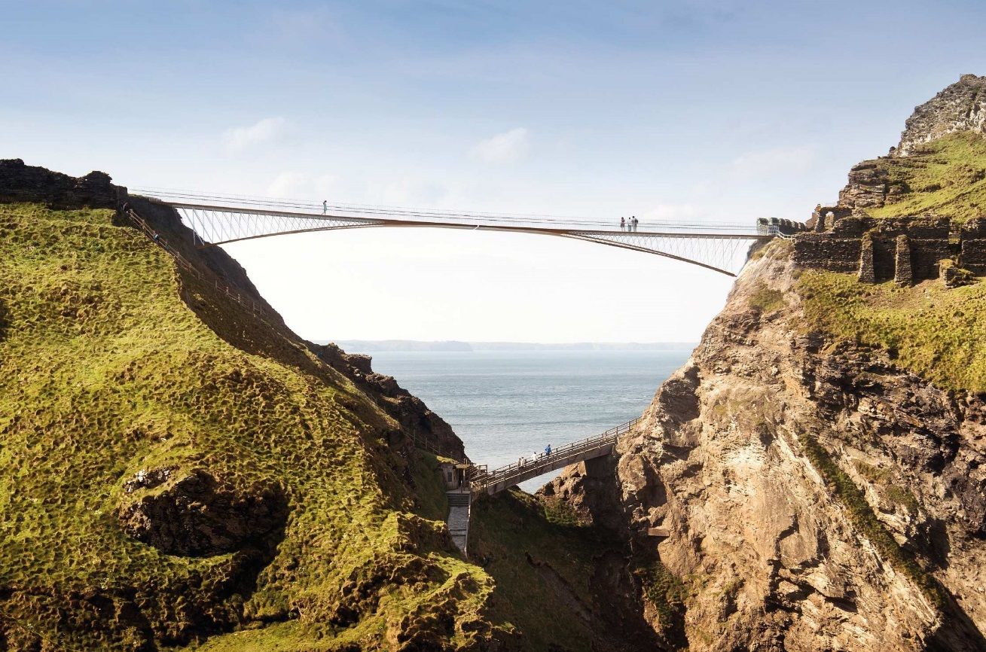

Innovation Lab Ingenieu(r)ze STEM-projecten voor secundair onderwijs
Bevende bruggen en trillende torens
Katrien Van Nimmen, Peter Van den Broeck, Stef Pillaert, Dimitri Coppens

